Slide 1
第七讲 系统日常维护、服务器 安全基础、防火墙

Slide 2
本章内容要点
系统日常维护
服务器安全基础
防火墙

Slide 3
一、监视系统性能

Slide 4
系统性能监视对象
容易形成性能瓶颈的监视对象
CPU性能
内存性能
磁盘I/O性能
网络I/O带宽

Slide 5
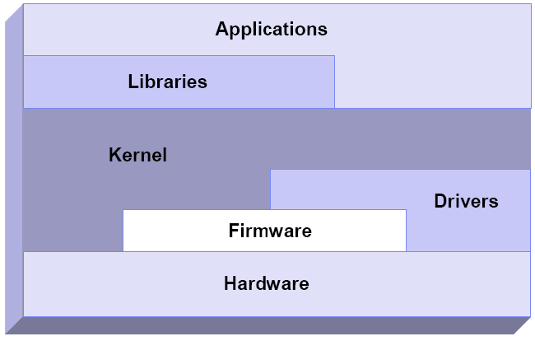
影响系统性能的因素
影响系统性能的因素众多
硬件
CPU
内存
IO总线等
操作系统
内核子系统
驱动模块等
应用程序
系统调优是一项非常复杂的任务

Slide 6
系统性能监视常用工具
一、CPU监视工具
uptime：显示系统平均负载
top：动态显示系统进程任务
mpstat：输出CPU的各种统计信息

Slide 7
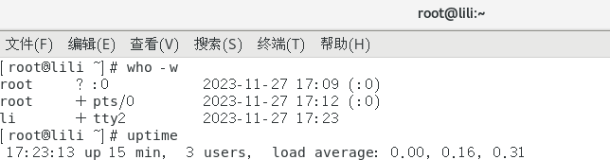
uptime 命令举例

Slide 8
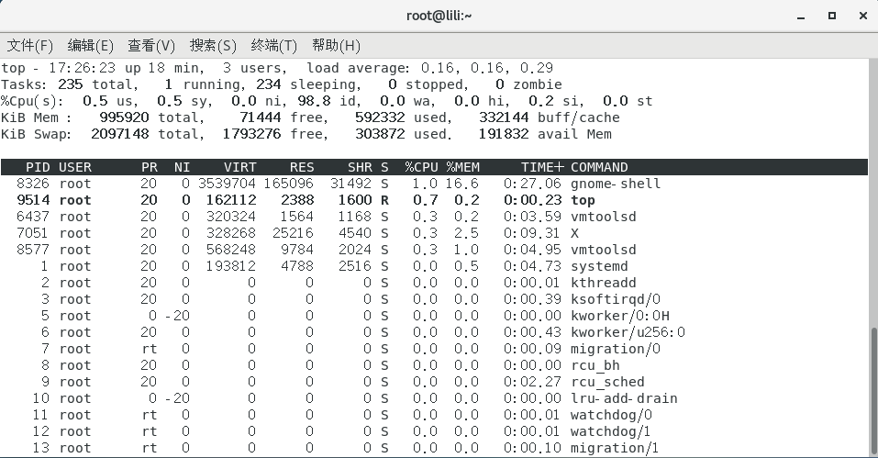
top 命令举例
显示进程情况

Slide 9
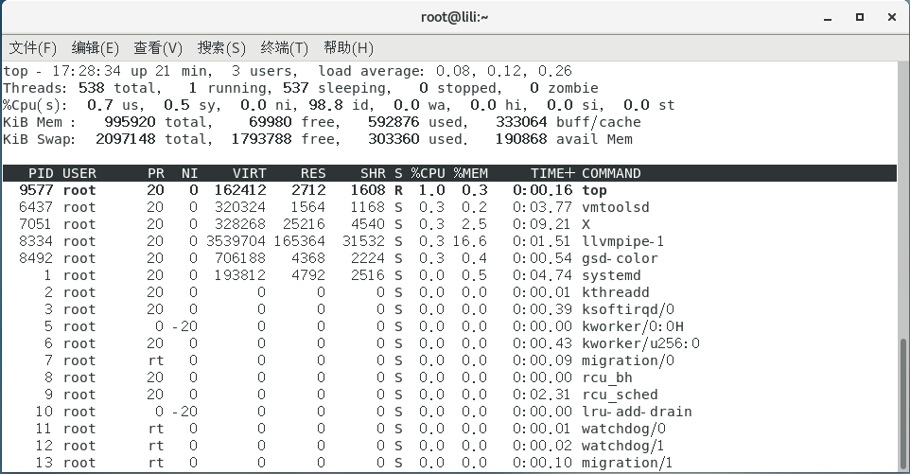
top 命令举例
显示线程情况

Slide 10
mpstat命令
功能：输出每一个 CPU 的运行状况，为多处理器系统中的 CPU 利用率提供统计信息。
格式：
mpstat [ -P { cpu | ALL } ] [ interval [ count ] ]
其中
-P {cpu-id|ALL}：用CPU-ID指定CPU，CPU-ID从0开始
interval : 为取样时间间隔
count : 为输出次数

Slide 11
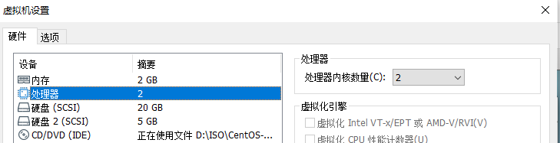
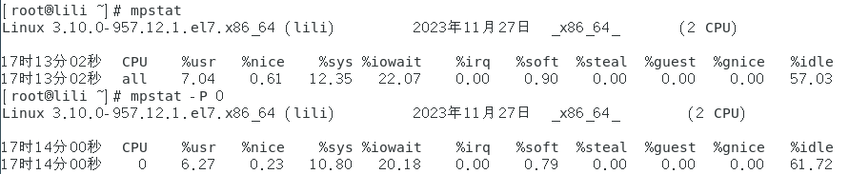
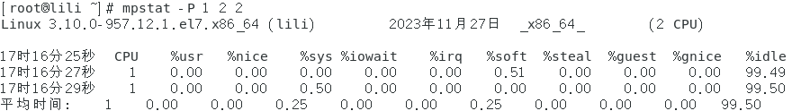
mpstat 命令举例

Slide 12
系统性能监视常用工具
二、内存监视工具
free：显示系统内存的使用
vmstat：报告虚拟内存的统计信息

Slide 13
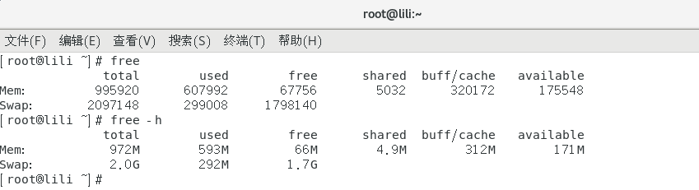
free 命令举例

Slide 14
vmstat命令
功能：显示进程队列、内存、交换空间、磁盘I/O、和CPU状态信息。
格式：
vmstat [-a] [-n] [-S k|K|m|M] [Interval [ Count ]]
其中：
-a：显示活跃和非活跃内存
-n：只在开始时显示一次各字段名称
-S：使用指定单位显示。k(1000)、K(1024)、m(1000000)、M(1048576) 字节，默认单位为K。
interval和count的含义与mpstat一致

Slide 15
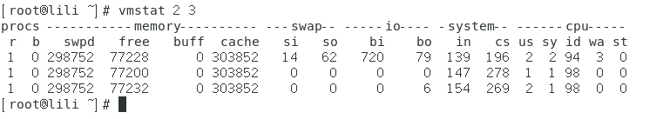
vmstat命令举例（1）
procs
r 列表示运行和等待CPU时间片的进程数，这个值若长期大于系统CPU的个数，说明CPU资源不足。
b 列表示在等待资源的进程数，比如正在等待I/O、或者内存交换等。
cpu
us 列显示了用户态进程消耗的CPU 时间百分比；sy 列显示了核心态进程消耗的CPU时间百分比。
us 的值比较高时说明用户进程消耗的CPU时间多，sy 值较高时说明内核消耗的CPU资源很多。
根据经验，us+sy 的参考值为80%，若 us+sy>80% 说明可能存在CPU资源不足。

Slide 16
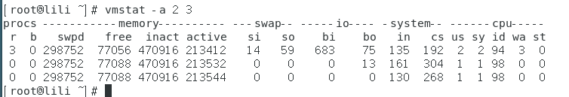
vmstat命令举例（2）
memory
swpd 列表示切换到内存交换区的内存数量(以k为单位)。
若 swpd 的值不为0，或者比较大，只要si、so的值长期为0，这种情况下一般不用担心，不会影响系统性能。
free 列表示当前空闲的物理内存数量(以k为单位)。
buff 列表示 buffers cache 的内存数量，一般对块设备的读写才需要缓冲。
cache 列表示 page cached 的内存数量，一般作为文件系统cached，频繁访问的文件都会被 cached
若cache值较大，说明cached的文件数较多，如果此时IO中bi比较小，说明文件系统效率比较好。

Slide 17
vmstat命令举例（3）
swap
si 列表示由磁盘调入内存，也就是内存进入内存交换区的数量。
so 列表示由内存调入磁盘，也就是内存交换区进入内存的数量。
一般情况下，si、so的值都为0，如果si、so的值长期不为0，则表示系统内存不足。

Slide 18
系统性能监视常用工具
三、磁盘I/O监视工具
iostat：输出CPU、I/O系统和磁盘的统计信息

Slide 19
iostat命令
功能：输出CPU和磁盘I/O相关的统计信息。
格式：
iostat [-c|-d] [-x] [-k|-m] [ device | ALL ] [ interval [ count ] ]
其中：
-c：仅显示CPU统计信息。与-d选项互斥
-d：仅显示磁盘统计信息。与-c选项互斥
-k：以KB为单位显示每秒的磁盘请求数。默认单位为块
-m：以MB为单位显示每秒的磁盘请求数。默认单位为块
-x：输出扩展信息
device：用于指定磁盘设备
interval和count的含义与mpstat一致

Slide 20
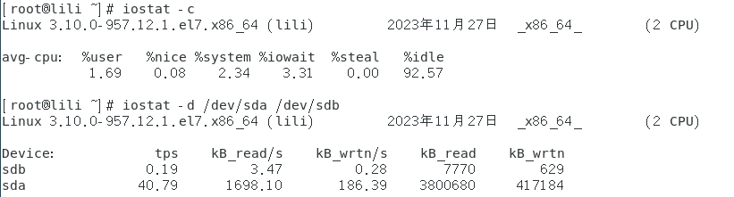
iostat命令举例（1）
tps：每秒钟物理设备的I/O传输总量
长期的、超大的数据读写，肯定是不正常的，这种情况一定会影响系统性能。

Slide 21
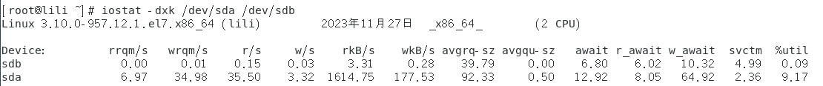
iostat命令举例（2）
rrqm/s：每秒发送到设备的读入请求数。
wrqm/s：每秒发送到设备的写入请求数。
avgrq-sz：发送到设备的请求的平均大小。
avgqu-sz：发送到设备的请求的平均队列长度。
await：表示平均每次设备I/O操作的等待时间(以毫秒为单位)。
svctm：表示平均每次设备I/O操作的服务时间(以毫秒为单位)。
%util：表示一秒中有百分之几的时间用于 I/O 操作。

Slide 22
二、服务器安全基础

Slide 23
基本系统安全
安全的磁盘布局
使用挂装选项提高文件系统的安全性
查找并取消文件/目录的非必要的特殊权限
避免安装不必要的软件包
配置软件包更新的Email通知
关闭不必要的服务

Slide 24
磁盘布局
/目录中必须包括 /etc、/lib、/bin、/sbin，即不能在此四个目录上使用独立的分区或逻辑卷
除了 / 、/boot 和 SWAP 之外您应该根据自己的需要尽量分离数据到不同的分区或逻辑卷
建议创建独立的 /usr、/var、/tmp、/var/tmp 文件系统
根据日志管理需要，您可能应该创建独立的 /var/log、/var/log/audit 文件系统
若所有普通用户数据存储在本机，您还应该创建独立的 /home 文件系统
若系统对外提供大量服务（如Web虚拟主机等），应该创建独立的 /srv 文件系统

Slide 25
避免安装不必要的软件包
在安装过程中仅仅安装必要的软件包，即使用最小化安装
使用如下命令查找、删除不必要的软件包
# yum list installed
# yum remove PackageName
通常服务器无需运行X系统，尤其是被托管的服务器。
在系统运行过程中，可以安装需要的软件包
# yum install PackageName

Slide 26
软件包的更新
保持系统中软件包的更新极为重要
当软件的编制者发现软件的漏洞之后将对其进行修复，修复后的软件包就会发布到相应的yum仓库中
手动更新
# yum check-update
# yum -y update
自动更新
启用yum-cron服务

Slide 27
关闭不必要的服务
查看已启动的服务
# systemctl list-unit-files |grep enabled|grep .service
使用systemctl disable命令关闭不必要的服务
可以编写自己的脚本文件关闭不必要的服务

Slide 28
物理安全和登录安全
设置计算机BIOS
配置GRUB的口令
禁用三键重启热键
设置屏幕锁定
为 BASH 设置超时自动注销

Slide 29
三、禁止root账号登录
Notes:
当配置好sudo的配置文件之后就可以执行如下命令禁止root账号登录了：
# passwd -l root

Slide 30
root 账号
尽量减少使用 root 账号
是整个 Linux 系统的关键
如果可能，使用其他帐户
除非绝对必要，否则不要以 root 直接登录
使用“su -” 替换 root 的直接登录
使用 sudo
配置好sudo的配置文件之后（指定普通用户为管理员），就可以执行命令禁止root账号登录
passwd -l root

Slide 31
sudo配置文件/etc/sudoers
sudo默认配置文件/etc/sudoers中可以进行设置别名规则
和授权规则。
要修改sudo的配置文件，应该使用visudo命令，主要有两个原因：（1）防止两个用户同时进行修改；（2）能进行有限的语法检查。

Slide 32
授权规则的定义格式：
授权用户 主机=命令动作
或者
授权用户 主机=[(切换到哪些用户或用户组)] [是否需要密码验证] 命令1,[(切换到哪些用户或用户组)] [是否需要密码验证] [命令2],[(切换到哪些用户或用户组)] [是否需要密码验证] [命令3] …

Slide 33
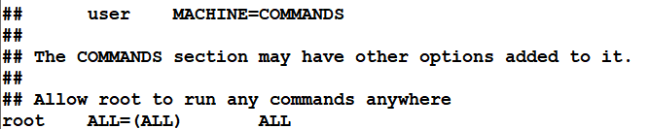
1、用户身份
说明：
（1）ALL 指定主机
（2）ALL 目标用户（以谁的身份去执行命令）
（3）ALL 命令名称

Slide 34
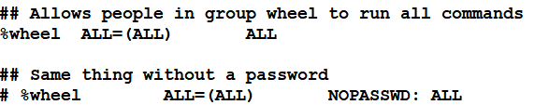
2、组身份
说明：
（1）%wheel 表示组wheel
（2）NOPASSWD: ALL 允许wheel用户组中的用户在不输入该用户的密码的情况下使用所有命令

Slide 35
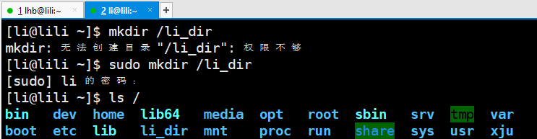
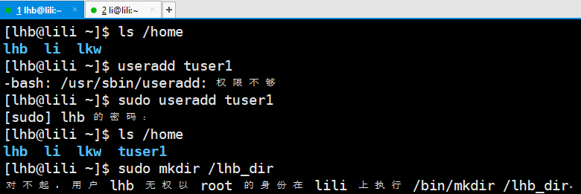

/etc/sudoers更改生效示例：

Slide 36
四、CentOS 7 的防火墙firewall

Slide 37
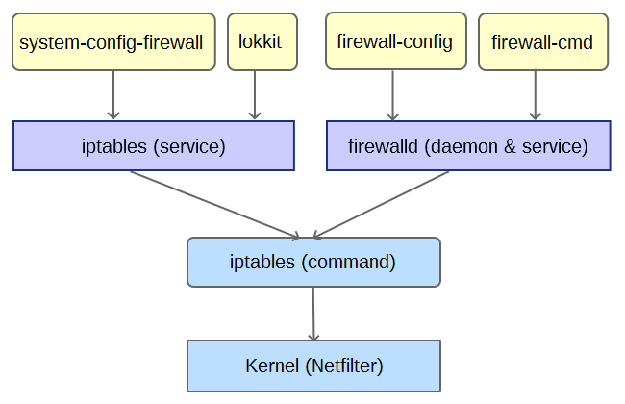
CentOS 7的防火墙系统组成

Slide 38
两种互斥的防火墙系统
CentOS7的动态防火墙系统
引入了与 netfilter 交互的 firewalld 系统
firewalld：配置和监控系统防火墙规则的守护进程
与守护进程交互的管理程序可以通过DBus消息系统与 firewalld通信，从而动态管理防火墙规则
Firewall-cmd：与firewalld交互的管理程序
向下兼容的静态防火墙系统
iptables服务：负责防火墙规则的持久性
管理工具：lokkit / system-config-firewall-tui

Slide 39
firewalld的区域
firewalld将所有网络流量分为多个区域，从而简化防火墙管理。
根据数据包的源IP地址或传入网络接口等条件，流量将转入相应区域的防火墙规则，对于流入系统的每个数据包，将首先检查其源地址。
若此源地址关联到特定的区域，则会执行该区域的规则。
若此源地址未关联到某区域，则使用传入网络接口的区域并执行区域规则。
若网络接口未与某区域关联，则使用默认区域并执行区域规则。

Slide 40
firewalld的预定义区域
丢弃区域（Drop Zone）：如果使用丢弃区域，任何进入的数据包将被丢弃。这个类似与我们之前使用iptables -j drop。使用丢弃规则意味着将不存在响应，只有流出的网络连接有效。
阻塞区域（Block Zone）：阻塞区域会拒绝进入的网络连接，返回icmp-host-prohibited，只有服务器已经建立的连接会被通过。
公共区域（Public Zone）：只接受那些被选中的连接，而这些通过在公共区域中定义相关规则实现。服务器可以通过特定的端口数据，而其它的连接将被丢弃。
外部区域（External Zone）：这个区域相当于路由器的启用伪装（masquerading）选项。只有指定的连接会被接受，而其它的连接将被丢弃或者不被接受。
隔离区域（DMZ Zone）：如果想要只允许给部分服务能被外部访问，可以在DMZ区域中定义。它也拥有只通过被选中连接的特性。
信任区域（Trusted Zone）：信任区域允许所有网络通信通过。

Slide 41
firewalld的预定义区域
工作区域（Work Zone）：在这个区域，我们只能定义内部网络。比如私有网络通信才被允许。
家庭区域（Home Zone）：这个区域专门用于家庭环境。我们可以利用这个区域来信任网络上其它主机不会侵害你的主机。它同样只允许被选中的连接。
内部区域（Internal Zone）：这个区域和工作区域（Work Zone）类似，只有通过被选中的连接。

Slide 42
firewall-cmd ——获取预定义信息
显示预定义的区域
# firewall-cmd --get-zones
显示预定义的服务
# firewall-cmd --get-services
显示预定义的ICMP阻塞类型
# firewall-cmd --get-icmptypes

Slide 43
firewall-cmd——区域管理
显示默认区域
# firewall-cmd --get-default-zone
显示已激活的所有区域
# firewall-cmd --get-active-zones
显示默认区域的所有规则
# firewall-cmd --list-all
显示网络接口eno33554960对应的区域
# firewall-cmd --get-zone-of-interface=eno33554960
更改网络接口eno33554960对应的区域
# firewall-cmd --zone=internal --change-interface=eno33554960

Slide 44
firewall-cmd ——管理区域中的服务
为默认区域设置允许访问的服务或端口号
# firewall-cmd --add-service=http
# firewall-cmd --list-services
# firewall-cmd --add-port=8888/tcp
# firewall-cmd --list-ports
为指定区域设置允许访问的服务或端口号
# firewall-cmd --zone=internal --add-service=mysql
# firewall-cmd --zone=internal --remove-service=samba-client
# firewall-cmd --zone=internal --list-services
# firewall-cmd --zone=internal --add-port=8080/tcp
# firewall-cmd --zone=internal --list-ports

Slide 45
firewall-cmd ——IP伪装和端口转发
为默认区域开启IP伪装
# firewall-cmd --add-masquerade
# firewall-cmd --query-masquerade
为默认区域设置端口转发
# firewall-cmd --add-forward-port=port=80:proto=tcp:toport=3128
# firewall-cmd --add-forward-port=port=22166:proto=tcp:toport=22:toaddr=192.0.2.166
# firewall-cmd --list-forward-ports

Slide 46
firewall-cmd ——两种配置模式
运行时模式（Runtime mode）
表示当前内存中运行的防火墙配置
持久性模式（Permanent mode）
表示重启防火墙或重新加载防火墙规则时的配置
与配置模式相关的选项
--reload
--permanent
--runtime-to-permanent

Slide 47
firewall-cmd ——同时配置运行时规则和持久性规则
方法1：独立设置运行时规则和持久性规则
# firewall-cmd --add-service=https
# firewall-cmd --add-service=https --permanent
方法2：设置持久性规则，而后重新加载配置使之成为运行时规则
# firewall-cmd --add-service=https --permanent
# firewall-cmd --reload
方法3：设置运行时规则，而后将其写入配置文件使之成为持久化规则
# firewall-cmd --add-service=https
# firewall-cmd --runtime-to-permanent

Slide 48
firewall-cmd ——高级配置
使用复杂规则（Rich Rule）
使用--add-rich-rule='rule'选项指定复杂规则
'rule'需要使用特定的语法
man 5 firewalld.richlanguage
使用直接接口（Direct Interface）
firewalld提供了直接接口
使用--direct选项可以直接使用iptables、ip6tables 和 ebtables的命令语法
使用 firewall-cmd --permanent --direct 命令配置的规则将写入单独的配置文件 /etc/ firewalld/direct.xml

Slide 49
firewalld的配置模式设计的非常巧妙，而且这种设计思路也非常值得我们借鉴和学习。firewalld的配置模式：
firewalld的配置文件以xml格式为主（主配置文件firewalld.conf例外），他们有两个存储位置
1、/etc/firewalld/
2、/usr/lib/firewalld/
使用时的规则是这样的：当需要一个文件时firewalld会首先到第一个目录中去查找，如果可以找到，那么就直接使用，否则会继续到第二个目录中查找。
firewalld的这种配置文件结构的主要作用是这样的：在第二个目录中存放的是firewalld给提供的通用配置文件，如果我们想修改配置， 那么可以copy一份到第一个目录中，然后再进行修改。这么做有两个好处：首先我们日后可以非常清晰地看到都有哪些文件是我们自己创建或者修改过的，其 次，如果想恢复firewalld给提供的默认配置，只需要将自己在第一个目录中的配置文件删除即可，非常简单，而不需要像其他很多软件那样在修改之前还 得先备份一下，而且时间长了还有可能忘掉之前备份的是什么版本。

Slide 50
哪个zone在起作用
我们知道每个zone就是一套规则集，但是有那么多zone，对于一个具体的请求来说应该使用哪个zone（哪套规则）来处理呢？
对于一个接受到的请求具体使用哪个zone，firewalld是通过三种方法来判断的：
1、source，也就是源地址
2、interface，接收请求的网卡
3、firewalld.conf中配置的默认zone
这三个的优先级按顺序依次降低，也就是说如果按照source可以找到就不会再按interface去查找，如果前两个都找不到才会使用第三个，也就是在前面给大家讲过的在firewalld.conf中配置的默认zone。

